Slide 1

CURSO ASP.NET
Rafael DOS REIS rafwreis@gmail.com

Slide 2
Muito Prazer
Rafael dos Reis
Contato: rafwreis@gmail.com
Formação:
Graduado em Segurança da Informação – Fatec Americana
Pós-graduado em Engenharia de Software – Metrocamp – Campinas
Certificações: MCP, MCTS, MCSD
Atualmente: Consultor .Net na Raízen

Slide 3

O que esperar deste curso ?

Slide 4
Objetivos deste curso
Apresentar e discutir os principais elementos do C#
Apresentar e discutir o padrão MVC para o desenvolvimento de aplicações Asp.Net
Entender o funcionamento do Entity Framawork
Conhecer os padrões de projetos que estão sendo mais utilizados pelo mercado para o desenvolvimento de novas aplicações.
Desenvolver uma aplicação Asp.Net MVC com Entity Framework utilizando os patterns Repository, Dependency Injection (DI) , Service Locator e DDD

Slide 5
Vamos a ementa...
Fundamentos do C#
Boxing
Enum
Struct
Nullable
Interfaces
Generics
Delegate
Exception

Slide 6
Vamos a ementa...
Asp.Net MCV
O que é o MVC
Controllers
Actions
Views
Razor
Data Annotation
Como passar dados do controller para view
Filtros
Rotas
Bundles
Segurança

Slide 7
Vamos a ementa...
Entity Framework
ORM
Code First
Data Annotations
Inicialização do banco de dados
utilizar o Fluent API
Criar Foreign Key
Migration

Slide 8
Vamos a ementa...
Alguns padrões de design
Repository,
Dependency Injection (DI)
Service Locator
DDD

Slide 9

Vamos a ementa...
Desenvolvimento do projeto

Slide 10
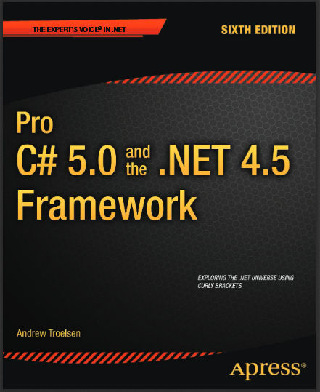
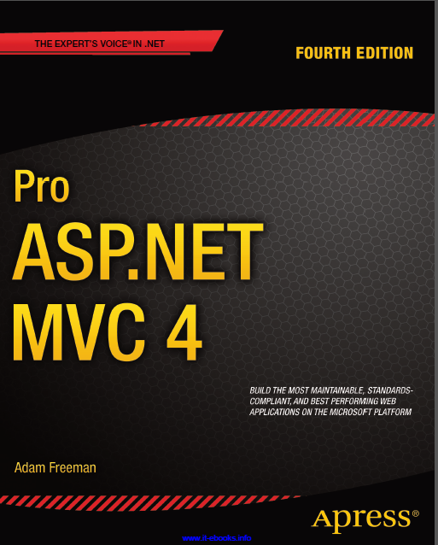
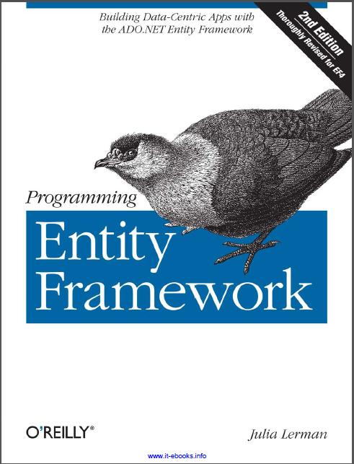
Vamos a ementa...
Referências

Slide 11

O que podemos
fazer com o Visual Studio utilizando C#

Slide 12
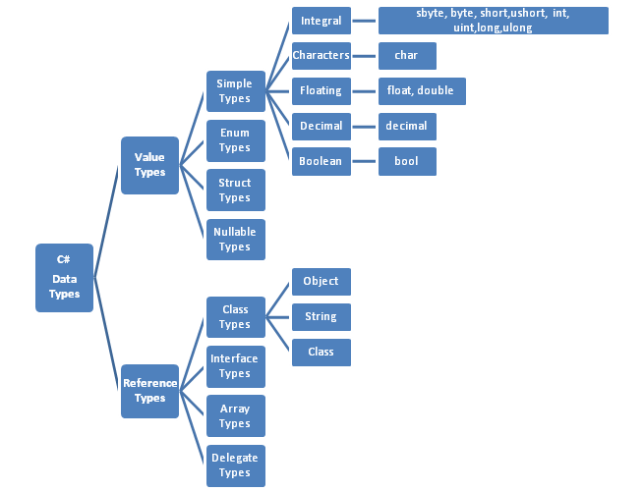
Fundamentos C# Tipo de dados

Slide 13
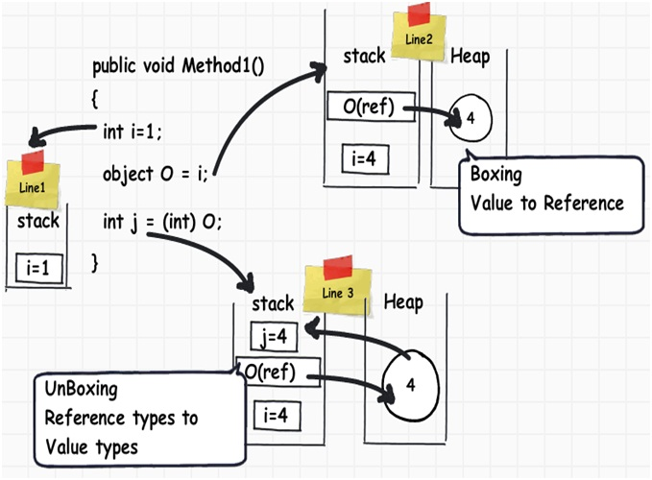
Fundamentos C# Boxing UnBoxing

Slide 14
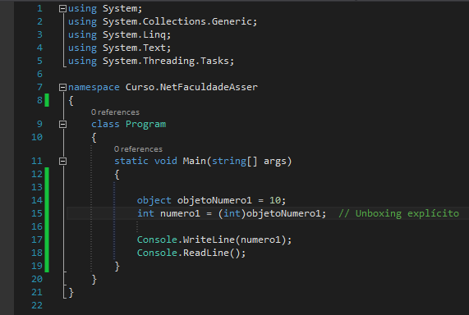
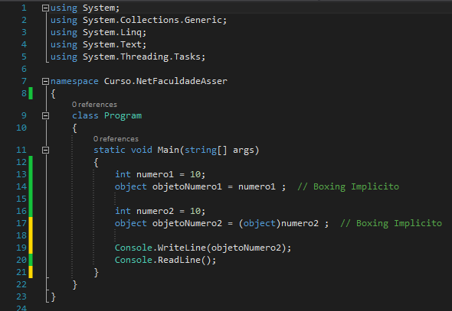
Fundamentos C# Boxing UnBoxing

Slide 15
O tipo de dado Enum Fundamentos C#
É um tipo de dado customizado referente à pares de nome e valor
Por padrão, o tipo de armazenamento utilizado para manter os valores de uma enumeração é um System.Int32, porém, é possível modificá-lo para byte, short, long, entre outros.
É um Value Type, portanto, string sem chance!
Comum ser utilizado em comparações de dados

Slide 16
O tipo de dado Enum Fundamentos C#
Exemplos:
enum Fruta
{
Laranja, // = 0
Maca, // = 1
Banana, // = 2
Mamao // = 3
}
enum Fruta
{
Laranja = 101,
Maca, // = 102
Banana, // = 103
Mamao // = 104
}
enum Fruta
{
Laranja = 10,
Maca = 1,
Banana = 100,
Mamao = 9
}

Slide 17
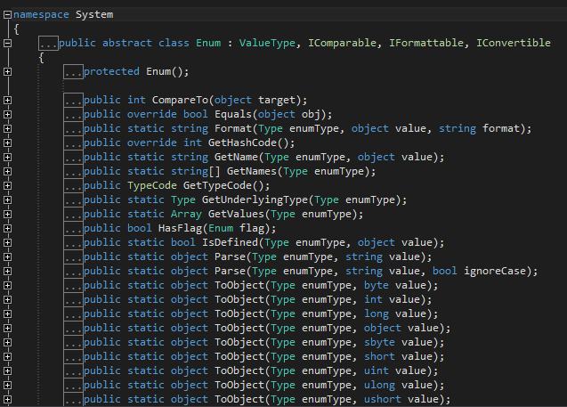
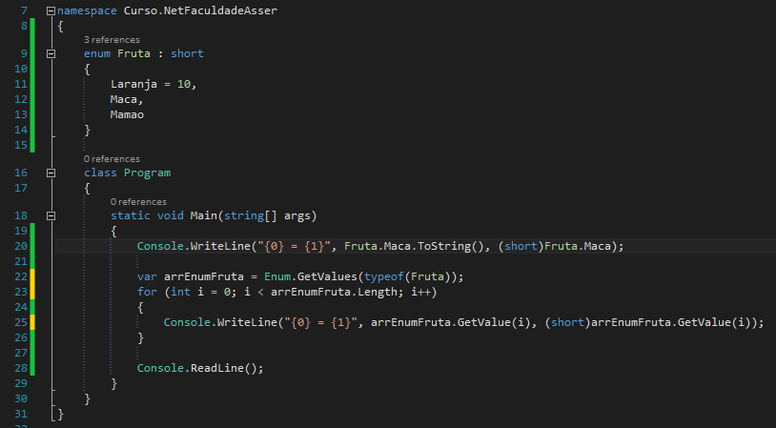
O tipo de dado Enum Fundamentos C#

Slide 18
O tipo de dado Struct Fundamentos C#
Structs são usadas para criar estruturas de dados cujas instâncias (os objetos) sejam pequenas (no máximo 16 bytes)
Usado para encapsular pequenos grupos de variáveis relacionadas, como as coordenadas de um ponteiro.
É um value type
Não permitem herança
Não pode ter um construtor sem parâmetros
Não possuem destrutores

Slide 19
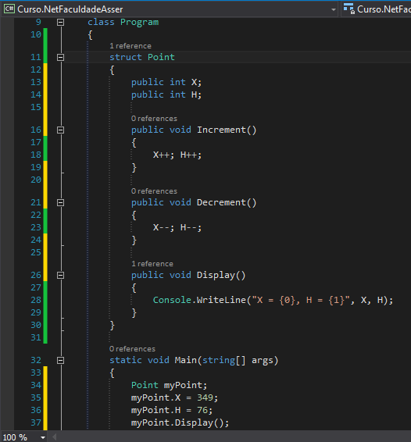
O tipo de dado Struct Fundamentos C#

Slide 20
Tipos anuláveis - Nullable Fundamentos C#
Tipos “null” podem representar todos os valores de um determinado tipo e o adicional null.
Tipos anuláveis são declarados em uma das seguintes maneiras: System.Nullable<T> nomeVariavel T? nomeVariavel
Cada instância de um tipo “null” tem duas propriedades públicas (somente leitura) Value HasValue

Slide 21
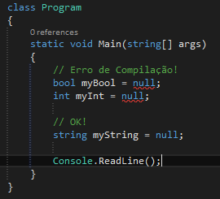
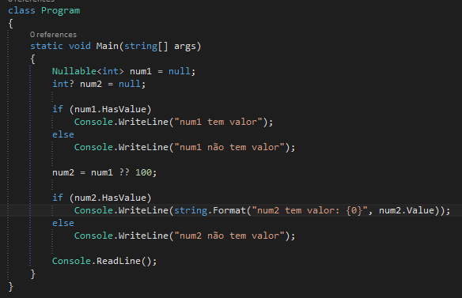
Tipos anuláveis - Nullable Fundamentos C#

Slide 22
É hora de praticar... Fundamentos C#
Exercício: 1 – Criar uma aplicação do tipo console application, criar uma classe Pedido com os atributos Id, FluxoId, Data e DataMudouFuxo (Permite null) e Nomecliente . Criar um Enum com os seguintes elementos: preVenda, aguardandoPagamento, Aprovado, Entregue. Na classe program, instanciar um Pedido e, para cada etapa do fluxo, mostrar mensagem no console.

Slide 23
Conhecendo algumas Interfaces Fundamentos C#
ICloneable
IComparable
IEnumerable
IEnumerator

Slide 24
Conhecendo algumas Interfaces (ICloneable) Fundamentos C#
Oferece suporte a clonagem.
Utilizada para obter uma cópia da classe corrente.
public interface ICloneable
{
object Clone();
}

Slide 25
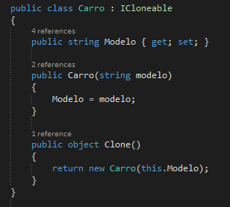
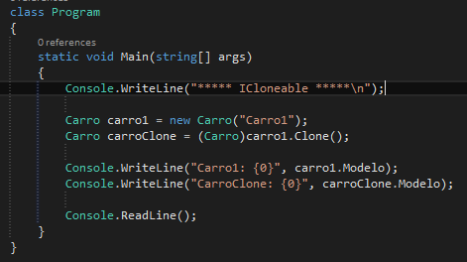
Conhecendo algumas Interfaces (ICloneable) Fundamentos C#
Object.MemberwiseClone()

Slide 26
Conhecendo algumas Interfaces (IComparable ) Fundamentos C#
Oferece suporte para ordenação.
A interface IComparable permite especificar o comportamento de ordenação de um objeto.
public interface IComparable
{
int CompareTo(object o);
}

Slide 27
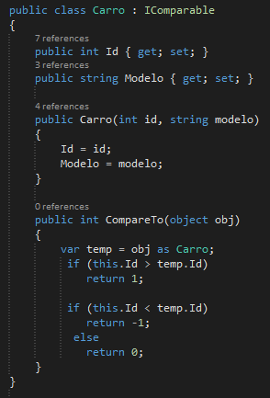
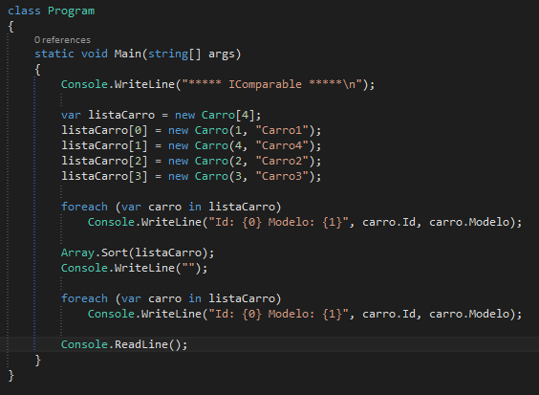
Conhecendo algumas Interfaces (IComparable ) Fundamentos C#

Slide 28
Conhecendo algumas Interfaces (IEnumerable) Fundamentos C#
A interface IEnumerable está localizado no namespace System.Collections e contém apenas um método, GetEnumerator.
Permite análise de elemento por elemento
O método foreach da linguagem C # trabalha com todos os tipos que implementam a interface IEnumerable.
public interface IEnumerable
{
IEnumerator GetEnumerator();
}

Slide 29
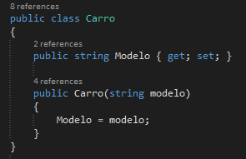
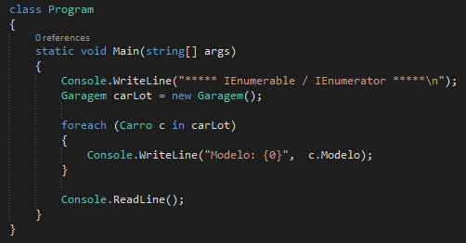
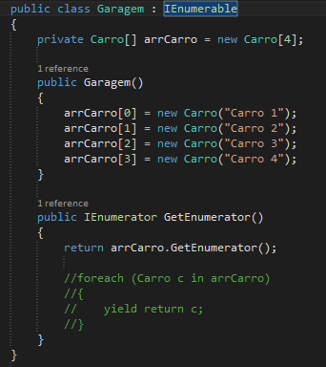
Conhecendo algumas Interfaces (IEnumerable) Fundamentos C#

Slide 30
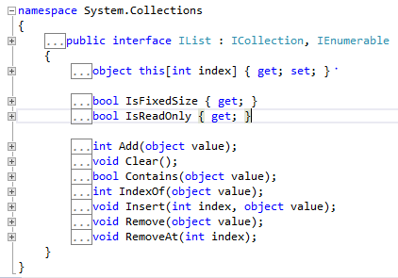
Collections e Generics Fundamentos C#
Collections representa uma coleção, podendo ser uma lista, array de objetos, entre outros
Uma coleção fornece métodos para pesquisar, ordenar, manter, entre vários outros.
São fortemente tipados, pois é necessário especificar um tipo (valueType, referenceType ou T)

Slide 31
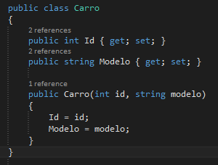
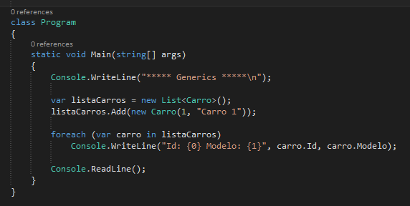
Collections e Generics Fundamentos C#

Slide 32
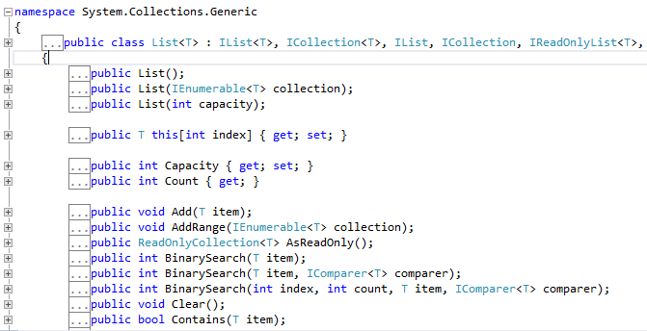
Collections e Generics Fundamentos C#
No exemplo anterior, utilizamos uma lista de carros. var listaCarros = new List<Carro>()
T pode ser de qualquer tipo

Slide 33
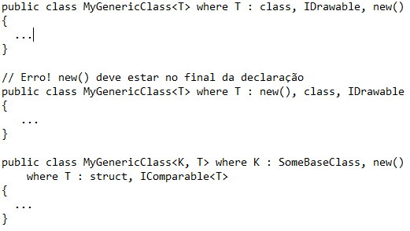
Collections e Generics Fundamentos C#
T pode ser usado também em classes para validar o tipo de objeto que será passado. Exemplo: where T : struct where T : class where T : new() where T : NameOfBaseClass where T : NameOfInterface

Slide 34
É hora de praticar... Fundamentos C#
Exercício: - Implementar recurso de clone na classe Pedido. - Criar uma classe Produto - Alterar a classe Pedido para suportar uma lista de Produto - Adicionar, remover e encontrar produtos no Pedido

Slide 35
Delegate Fundamentos C#
Um delegate em C # é semelhante a um ponteiro de função em C ou C ++.
Permite ao programador, encapsular a referência de um método em um delegate.
O método delegado pode então ser passado para uma classe, que pode chamar o método referenciado, sem ter que saber em tempo de compilação qual método será invocado.

Slide 36
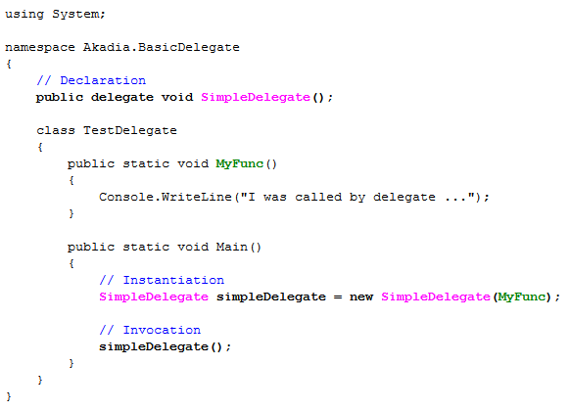
Delegate Fundamentos C#
Exemplo:

Slide 37
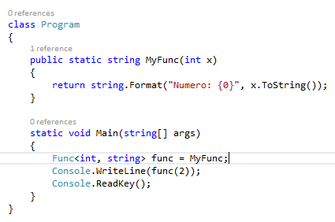
Delegate Fundamentos C#
Evolução para Func<T1,T2>

Slide 38
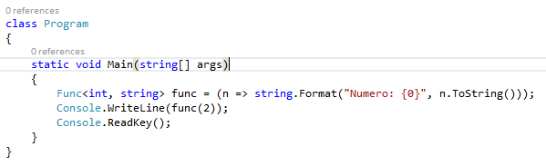
Delegate Fundamentos C#
Evolução para Lambda

Slide 39
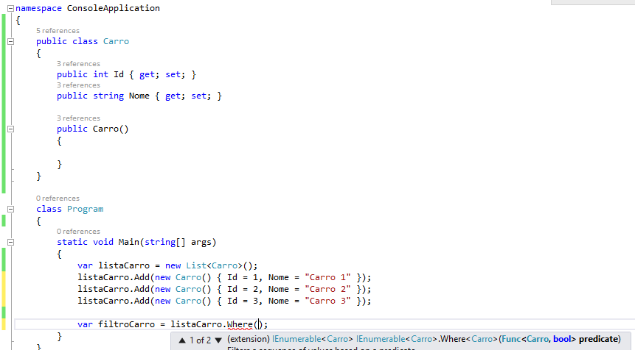
Delegate Fundamentos C#
Manipulando listas com lambda

Slide 40
As exceções (Exceptions) Fundamentos C#
São mecanismos primários para comunicar condições de erros
Utilizado para indicar que ocorreu um erro em uma determinada situação e que não pode ser tratado no nível de código atual.
Declaração throw é utilizada para lançar a exceção

Slide 41
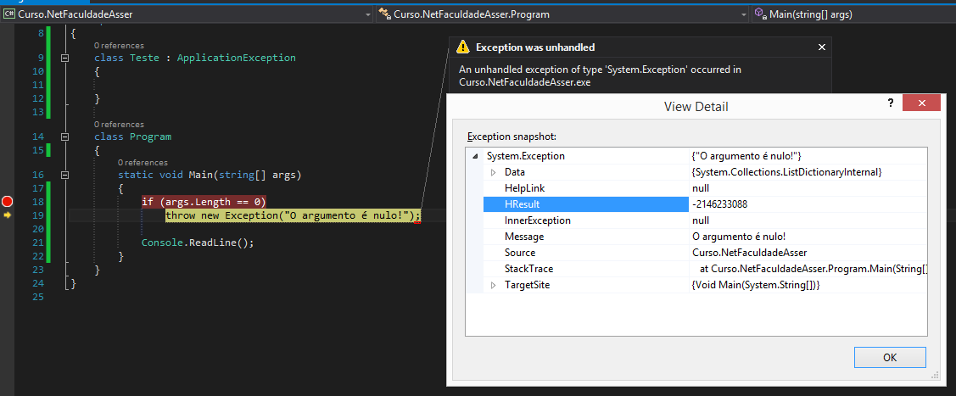
As exceções (Exceptions) Fundamentos C#

Slide 42
As exceções (Exceptions) Fundamentos C#
Data: Fornecem informações adicionais definidas pelo programador sobre a exceção. Por padrão, esta coleção está vazia.
HelpLink: Obtém ou define uma URL para um site web ou arquivo de ajuda que descreve o erro em detalhes
InnerException: Usado para obter informações sobre a exceção anterior que causou a exceção.
Message: Retorna a descrição de determinado erro.
Source: Obtém ou define o nome do assembly, ou o objeto, que lançou a exceção.
StackTrace: Contém uma seqüência de caracteres que identifica a seqüência de chamadas que desencadearam a exceção.
TargetSite: Descreve detalhes sobre o método que lançou a exceção

Slide 43
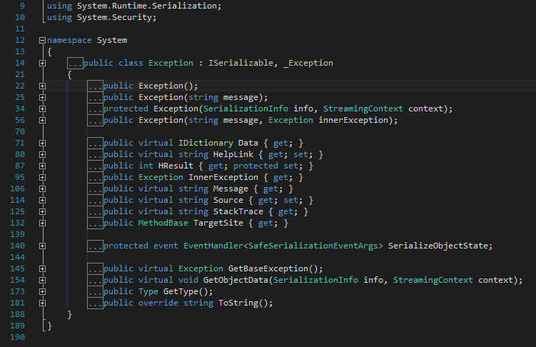
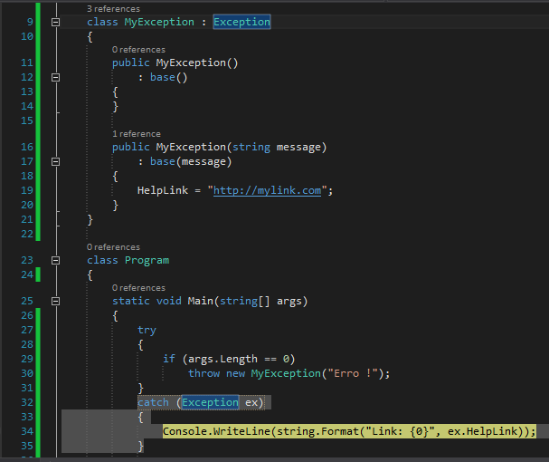
As exceções (Exceptions) Fundamentos C#
Customizando as exceções

Slide 44
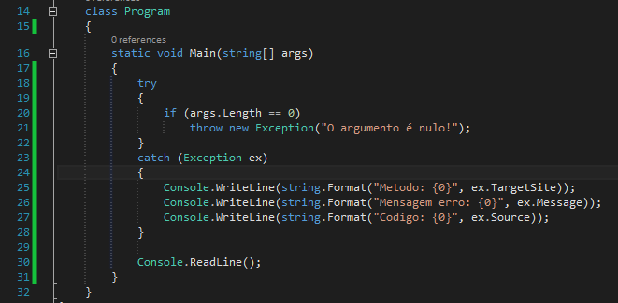
As exceções (Exceptions) Fundamentos C#
Capturando as exceções

Slide 45
É hora de praticar... Fundamentos C#
Exercício: - Localizar produtos no Pedido com expressões lambda (usar Where) - Criar um método salvar no Pedido. - Criar uma exceção customizada para quantidade invalida de produtos. - No método salvar, caso a quantidade de produtos ultrapasse 100, disparar a exceção.

